Slide 1


KHI EM
BỊ LẠC
Tiết 1

Slide 2
KHỞI ĐỘNG

Slide 3
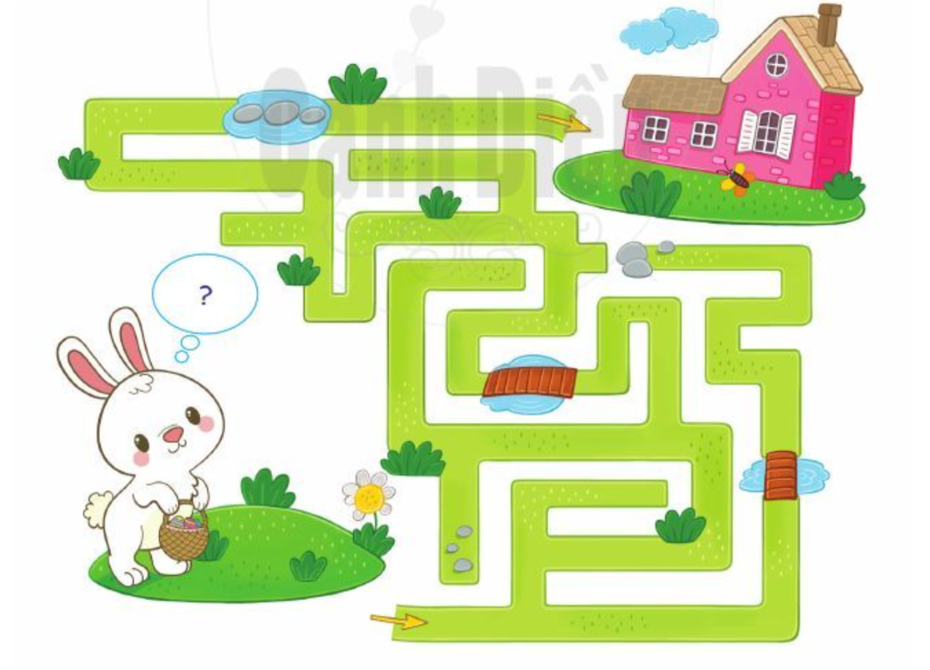

Slide 4


Slide 5
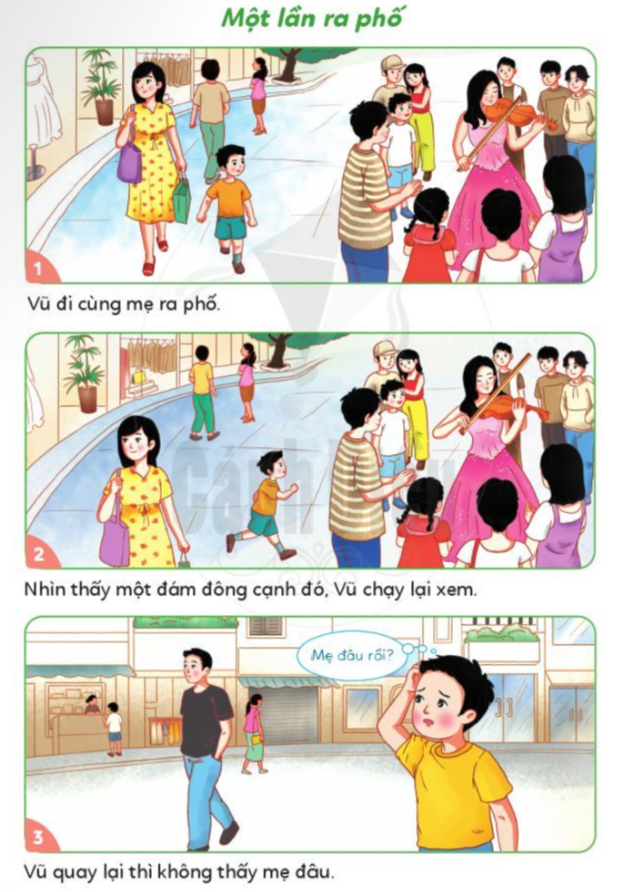
a/ Kể chuyện theo tranh:
b) Trả lời câu hỏi:
Bạn Vũ đã gặp phải chuyện gì?
Điều gì có thể xảy ra khi bạn Vũ
bị lạc?
3. Theo em, bạn Vũ nên làm gì
khi ấy?

Slide 6
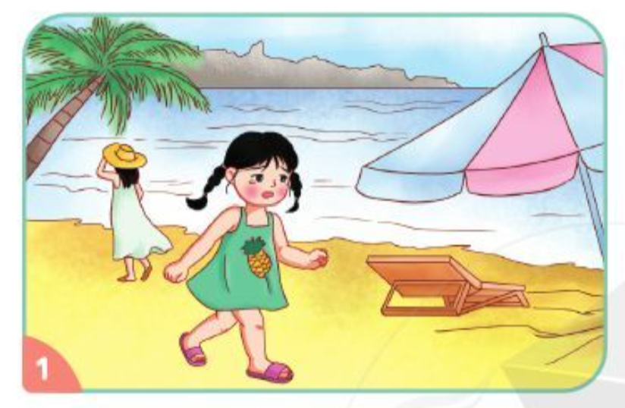
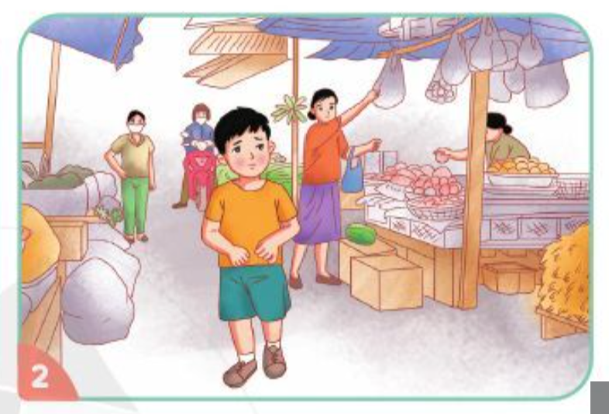
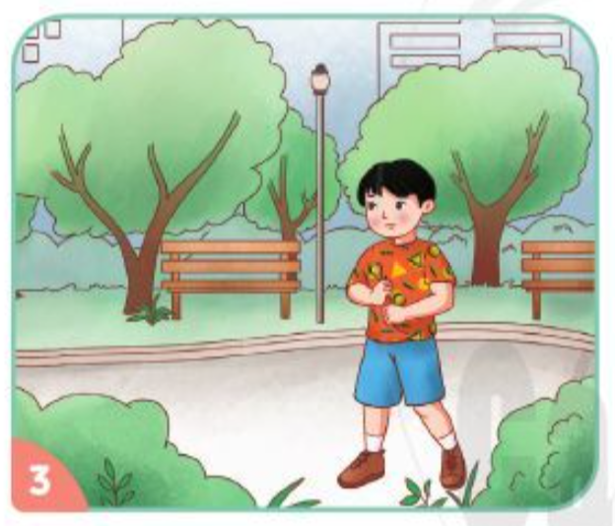
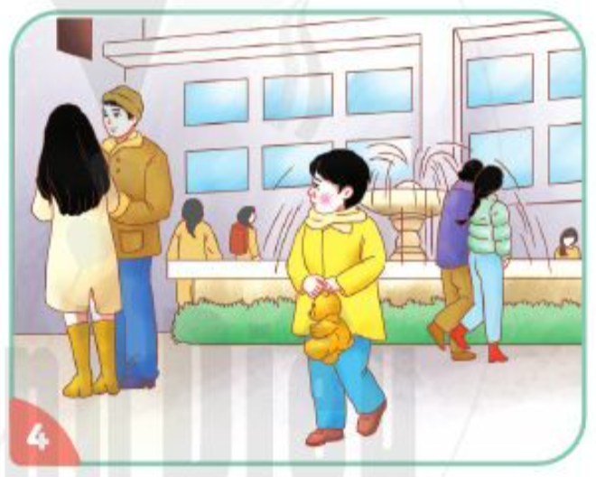
Câu hỏi:
Em có thể bị lạc trong những tình huống nào?
Điều gì có thể xảy ra nếu em bị lạc trong những tình huống đó?

Slide 7
CỦNG CỐ
DẶN DÒ

